Slide 1
Qwerty Escola de Educação Profissional
Curso: Técnico em Informática
Disciplina: Metodologia e Técnicas de Pesquisa
Oesley Rodrigues Machado

Slide 2
Construção do Jogo Icarus Labyrinthus

Slide 3
Objetivo
Explicar o que a Classe Cenário Jogo realiza no jogo Icarus Labyrinthus.

Slide 4
Programação Orientada a Objetos (POO)
Objetivo: Aproximar o mundo digital do mundo real.

Slide 5
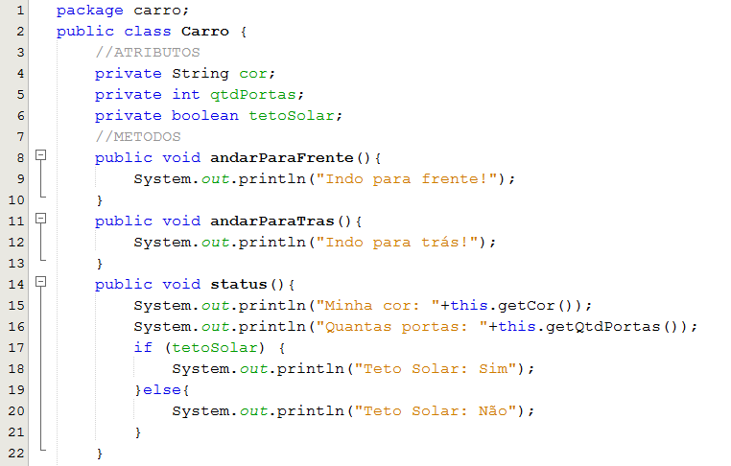
Classe Carro

Slide 6
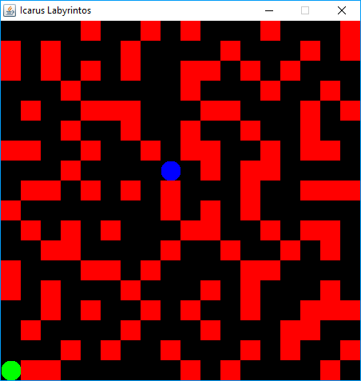
Descrição do Jogo Icarus Labyrinthus

Slide 7
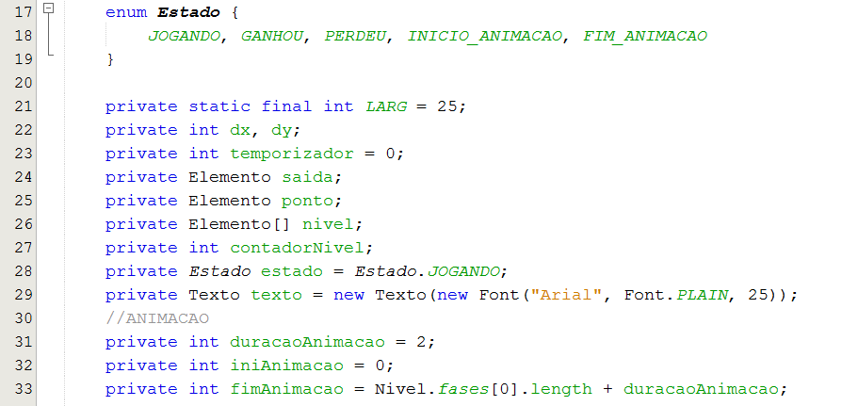
Classe Cenário Jogo
Atributos

Slide 8
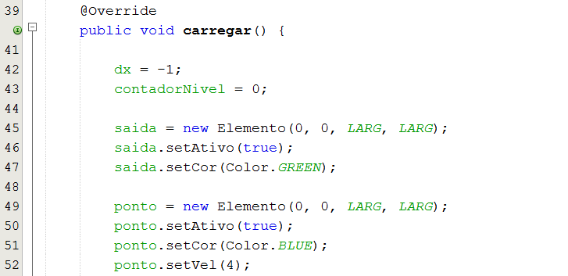
Método carregar()

Slide 9

Método descarregar()

Slide 10
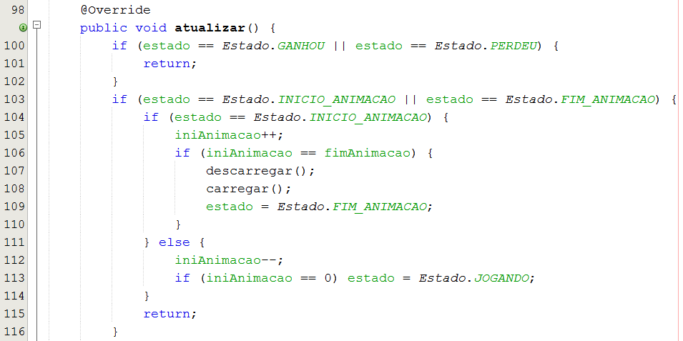
Método atualizar()

Slide 11
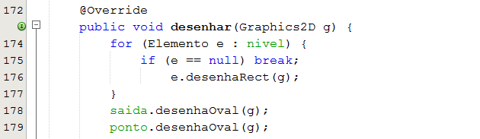
Método desenhar()

